Slide 1
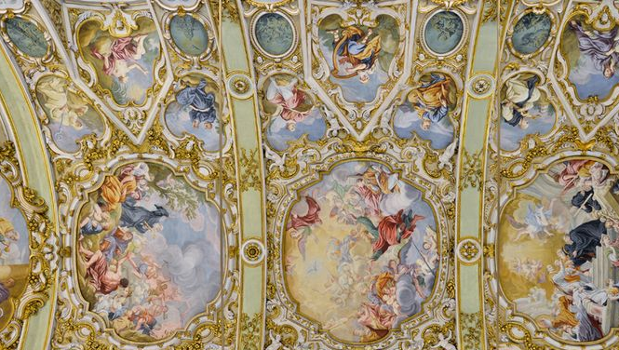
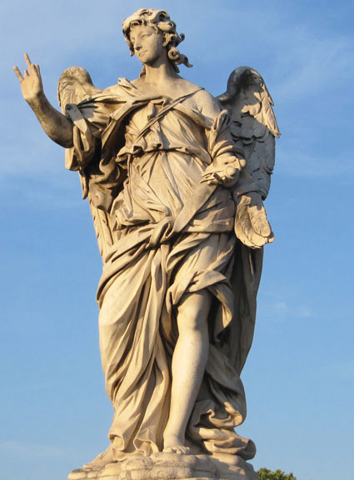
BAROCCO (1600-1750)
NASCITA MELODRAMMA
MORTE J.S. BACH
EVENTI STORICI:
Guerra dei Trent’anni
Ricerca scientifica (Galileo Galilei)
Sviluppo dell’economia, in particolare di Francia, Olanda e Inghilterra, grazie alle ricchezze provenienti dall’America
Grandi monarchie nazionali (Re Sole in Francia)

Slide 2
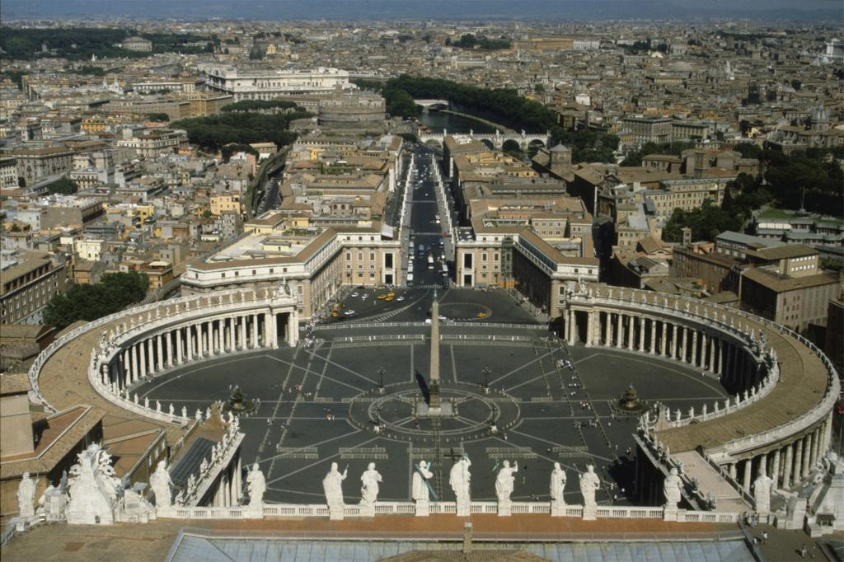
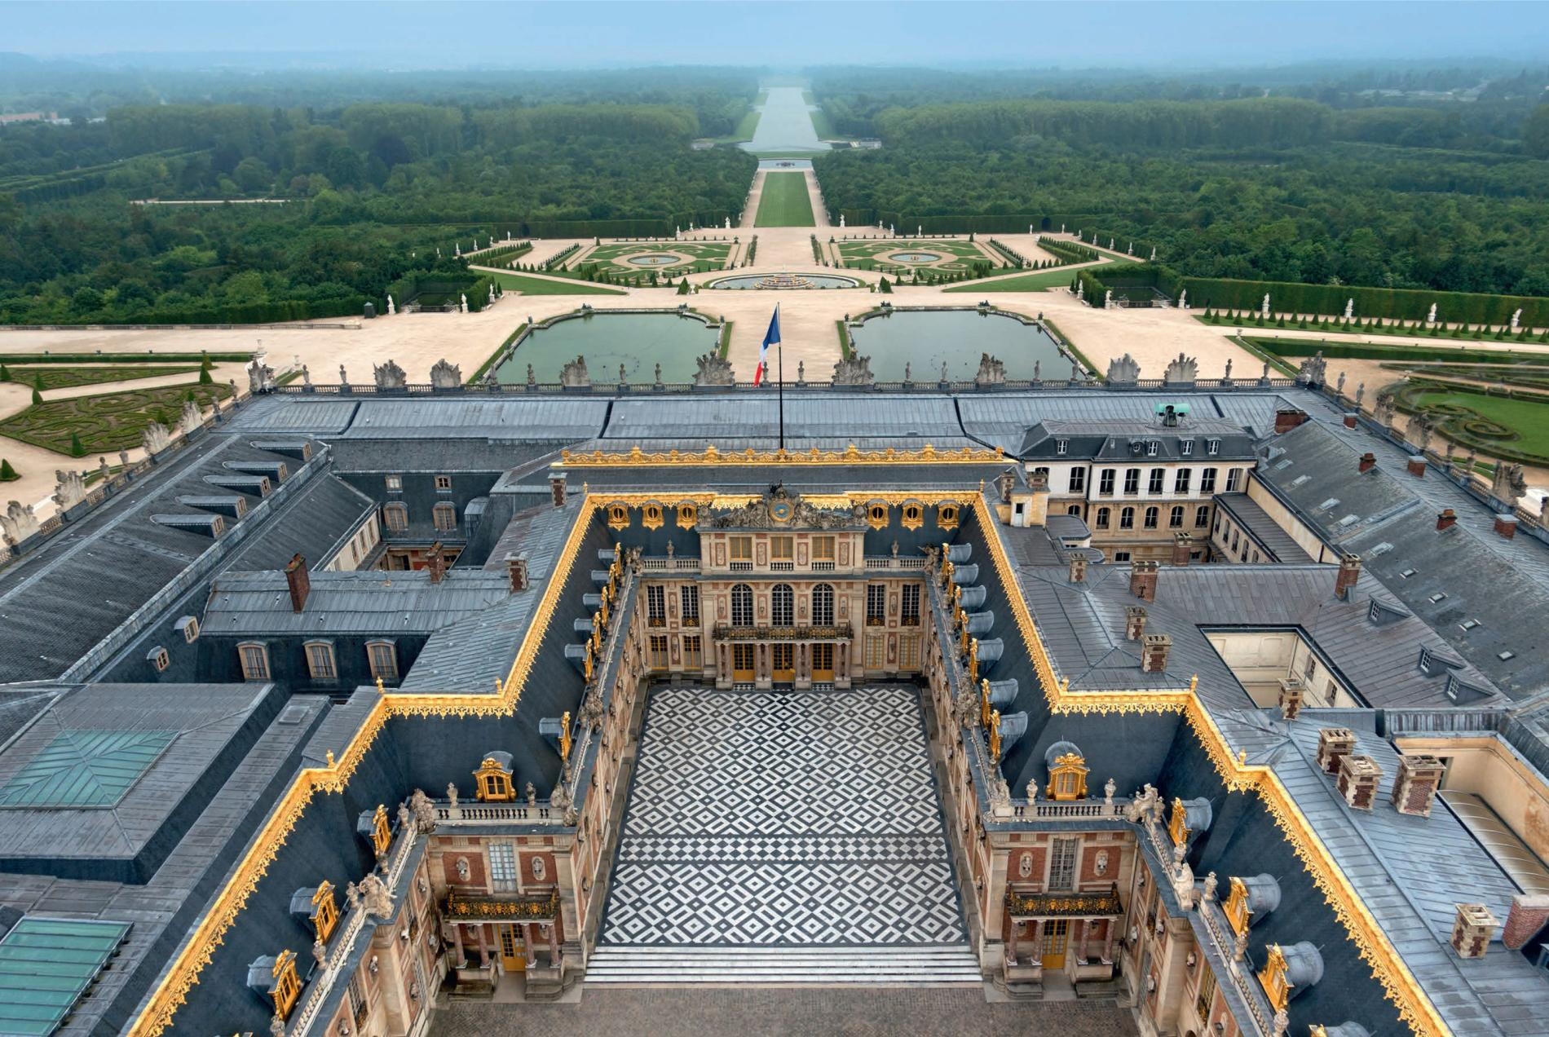
1. CAMBIAMENTI IN CAMPO ARTISTICO
ARCHITETTURA: Costruzione castelli e residenze (Es. Versailles); arricchimento Chiese e Monasteri con decorazioni, sculture, stucchi e marmi.
REGGIA DI VERSAILLES VICINO PARIGI
COLONNATO DELLA BASILICA DI SAN PIETRO A ROMA DI GIAN LORENZO BERNINI

Slide 3
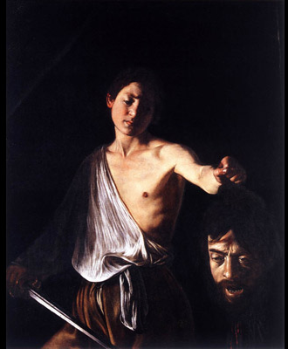
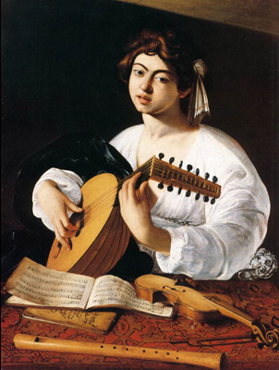
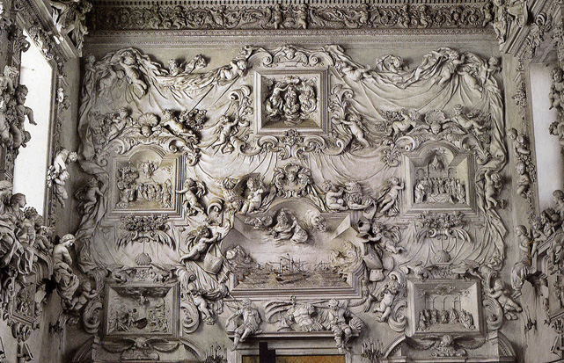
PITTURA E SCULTURA: Ricerca di spettacolarità e ricchezza di ornamenti (Termine Barocco deriva dallo spagnolo e vuol dire Bizzarro).
STUCCHI DI GIACOMO SERPOTTA, ORATORIO DI SANTA CITA, PALERMO
DAVID CON LA TESTA DI GOLIA, CARAVAGGIO 1609, OLIO SU TELA, ROMA GALLERIA BORGHESE
GIOVANE CON LIUTO, CARAVAGGIO

Slide 4
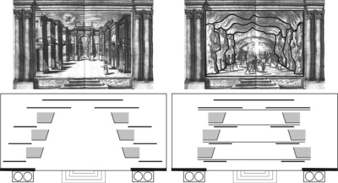
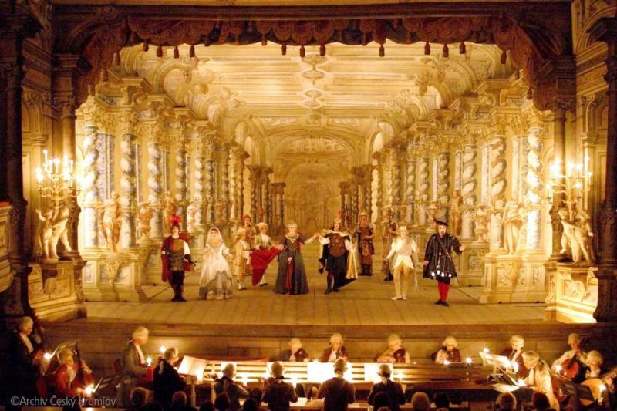
MUSICA: Musicisti cercano di divertire con bizzarrie, esagerazioni e stranezze; l’obiettivo è celebrare il potere dei Sovrani e della Chiesa.
ESEMPI DI TEATRO E SCENOGRAFIA BAROCCA

Slide 5
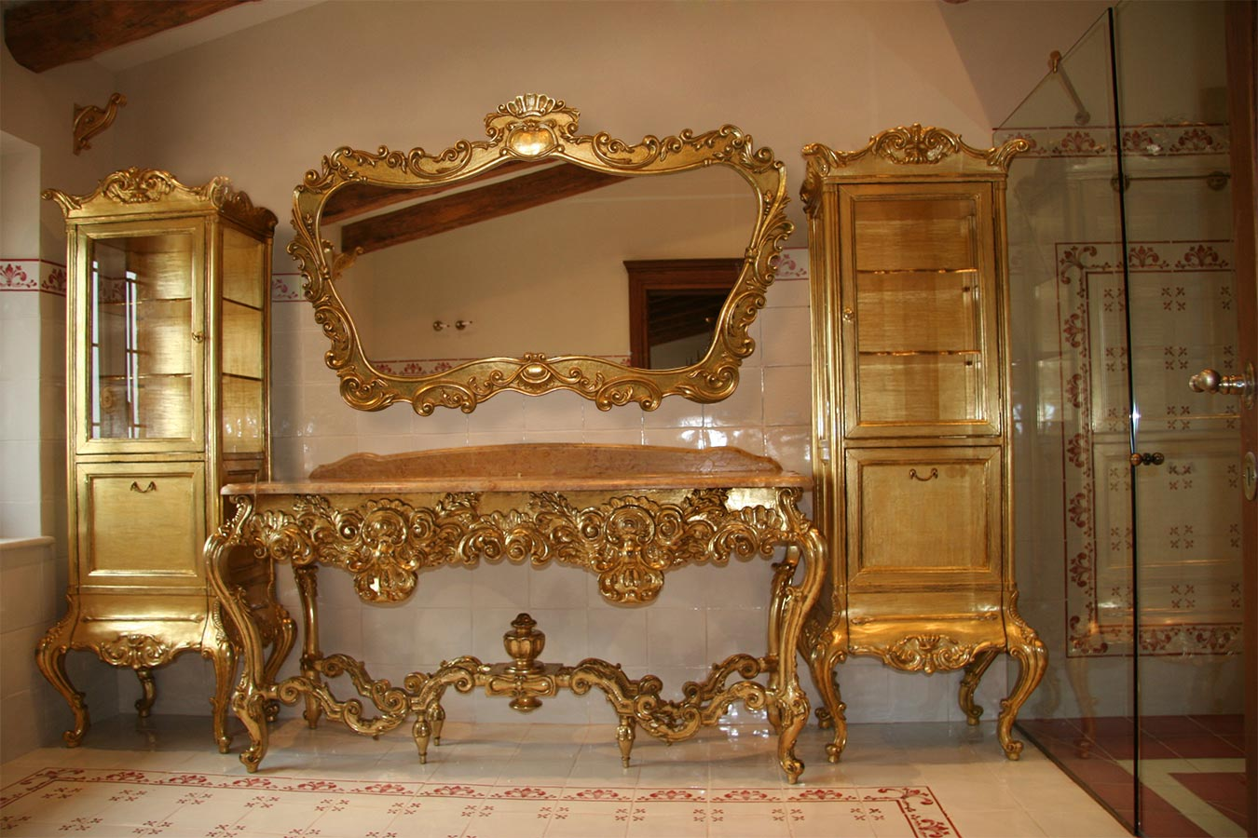
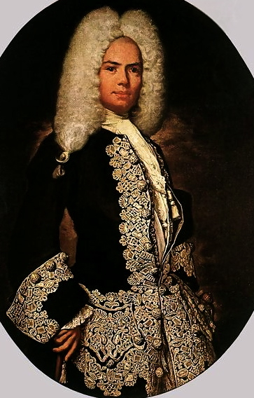
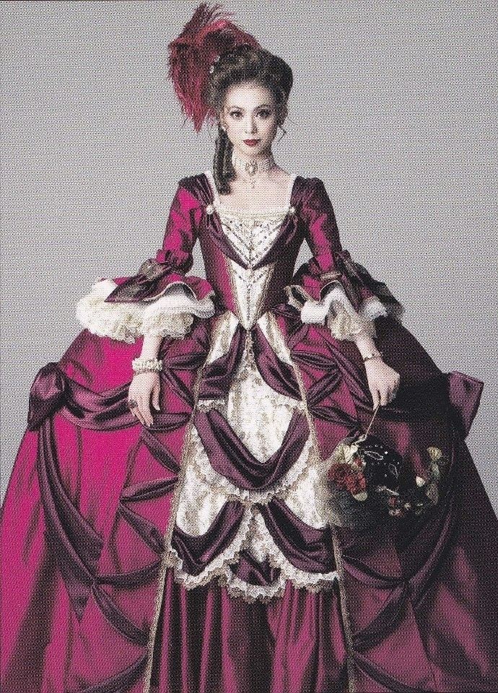
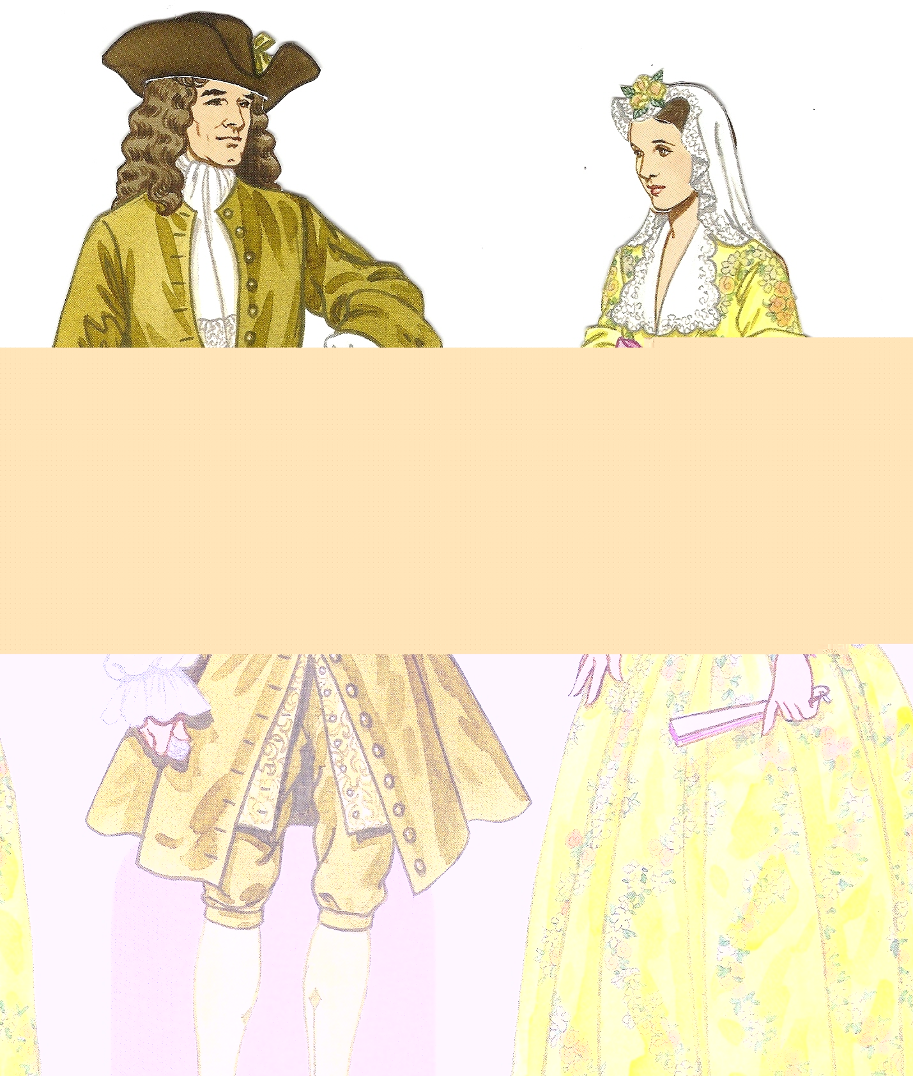
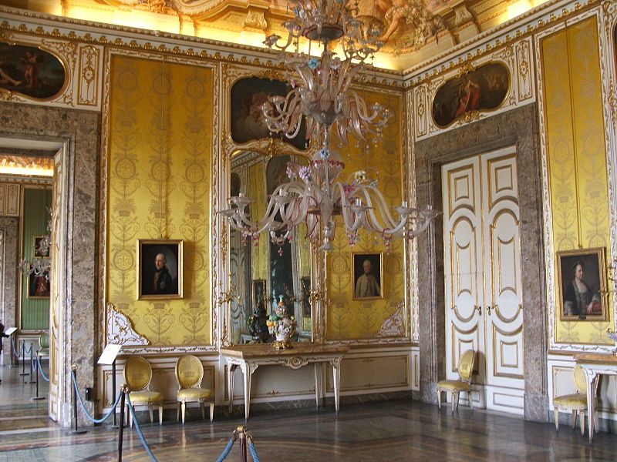
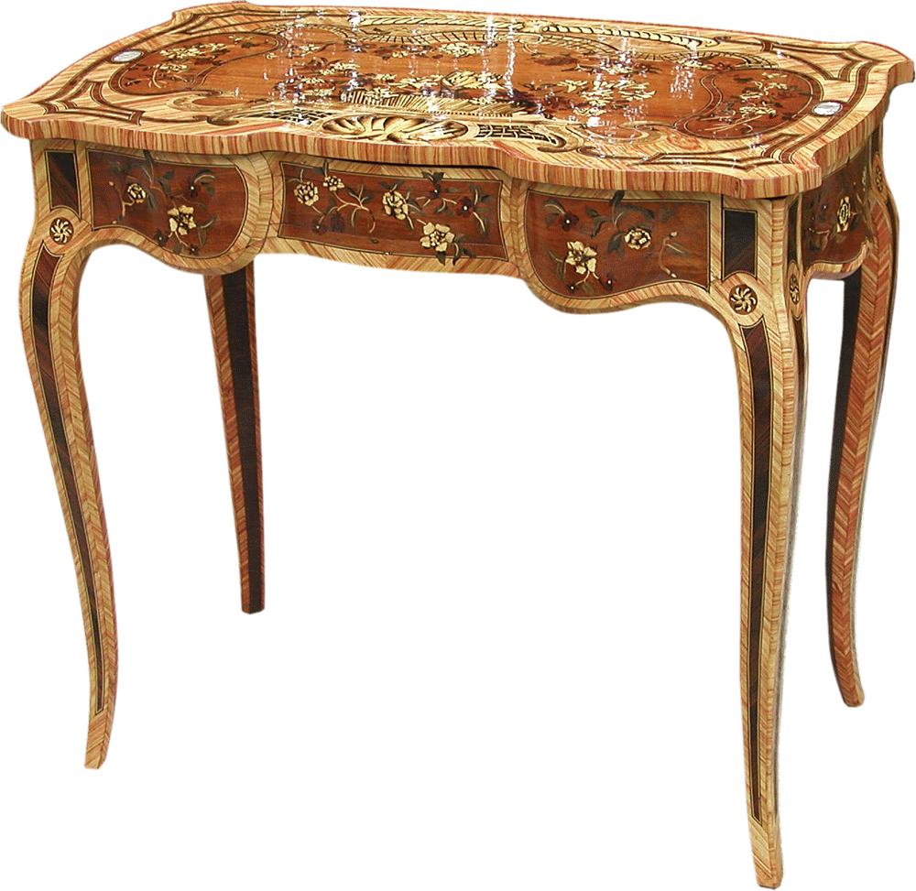
ARREDAMENTO
ABBIGLIAMENTO

Slide 6
2. LUOGHI DELLA MUSICA
SI SUONA…
A CORTE:
In particolare alla corte di Re Luigi XIV, il Re Sole.
La musica accompagnava ogni momento della giornata del Re, dal risveglio alla sera.
Si organizzavano spesso feste con massimo di spettacolarizzazione e teatralità (balli e fuochi artificiali)
NELLE CHIESE:
Continua lo sviluppo della Musica Sacra
IN TEATRO:
Nasce il Melodramma.
Ogni città costruisce almeno 1 teatro pubblico con
PALCOSCENICO SOPRAELEVATO
PROSCENIO PER ORCHESTA
PLATEA PER LA BORGHESIA
PALCHI PER I NOBILI
NELLE ACCADEMIE:
Nascono Associazioni private

Slide 7
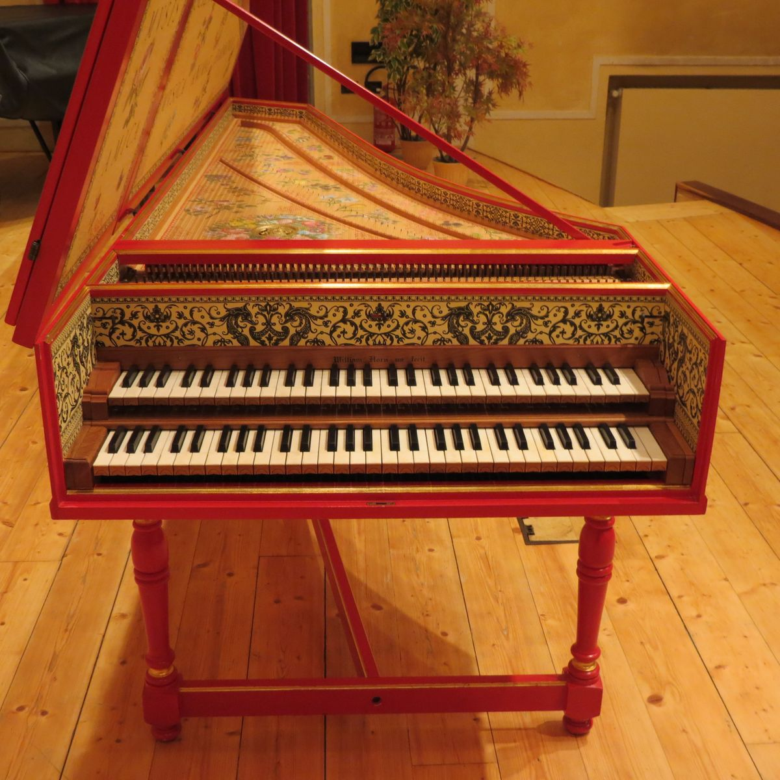
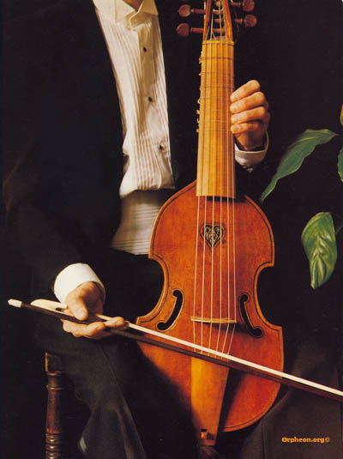
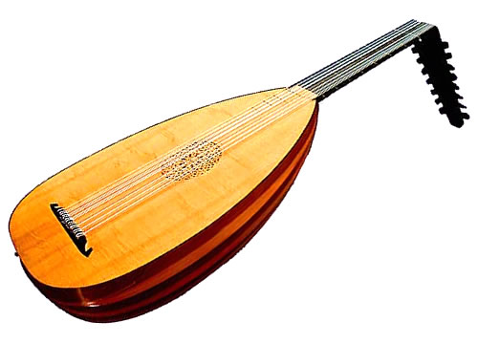
3. STRUMENTI CARATTERISTICI
CLAVICEMBALO
Nasce a fine del ‘300.
Strumento a tastiera con corde pizzicate; molto decorato
VIOLINO
Perfezionato e realizzato a Cremona da Stradivari, Guarnieri e Amati
VIOLA DA GAMBA
Antenato di viola, violoncello e contrabasso.
LIUTO
Strumento a corde simile alla chitarra
Nasce nel 1626 la 1^ orchestra stabile, i «24 violini del Re», orchestra di soli archi alla corte del Re Sole.
Man mano si aggiungono fiati e percussioni.

Slide 8
4. TECNICHE COMPOSITIVE
MUSICA SACRA:
Tecnica policorale (musica vocale), nata a Venezia nel Rinascimento; dà effetto eco e amplifica la sonorità. Da qui si sviluppa il COTRAPPUNTO.
Vengono composti ed eseguiti Inni sacri strumentali.
CONFRONTO CON LE ALTRE ARTI
MUSICA PROFANA
Presenza di molti abbellimenti, soprattutto nei brani più lenti, che rendono la melodia più vivace ritmicamente. Gli abbellimenti venivano improvvisati dagli esecutori per stupire e mostrare la bravura tecnica.
CONTRASTI SONORI, dati da diversità di timbri, alternanza di gruppi strumentali o tra solista e orchestra, intensità; alternanza recitativi e arie nel Melodramma e negli Oratori; alternanza tra movimenti veloci e lenti nei concerti.
Esaltazione sentimenti con presenza di 1 linea melodica (non più polifonia) dal carattere molto marcato e suggestivo; maggiore uso degli archi, che stimolano di più le sfumature dei sentimenti umani.
In arte, architettura e abbigliamento: grande RICCHEZZA e SONTUOSITA’
CONTRASTI con chiaro/scuro (Pittura)
Contrasti con linee curve/dritte (Architettura)
Espressione di PASSIONE e TENSIONE EMOTIVA (Pittura e Scultura)

Slide 9
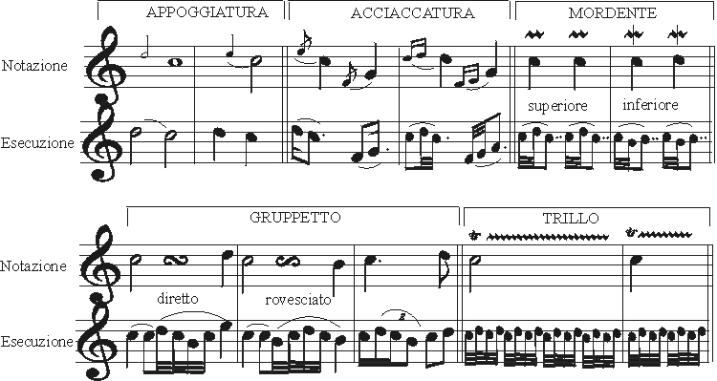
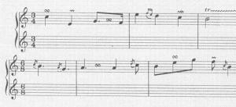
TAVOLA DEGLI ABBELLIMENTI
ESEMPIO DI MELODIA CON ABBELLIMENTI

Slide 10
5. Il MELODRAMMA (musica vocale)
Un gruppo di letterati, artisti e musicisti iniziano a riunirsi, verso la fine del ‘500, a casa di uno degli appartenenti alla famiglia Bardi, famiglia nobile di Firenze.
In contrapposizione all’eccesso polifonico del Madrigale, si sente la necessità di ritornare ad una musica vocale più semplice e con parole comprensibili. La si ritrova nella tecnica della MELODIA ACCOMPAGNATA (come le canzoni di oggi). Il canto monodico è ritenuto più idoneo ad esprimere i sentimenti. La musica non deve più descrivere situazioni (come nel madrigalismo) ma evocare sensazioni ed emozioni.
Gli artisti si ispirano al teatro classico (della Grecia antica) in quanto esaltatore delle potenzialità espressive del canto monodico e che manifesta una perfetta unione tra canto e azione drammatica. I temi delle opere sono i miti greci e i primi musicisti (Peri e Caccini a Firenze, Monteverdi a Mantova) scelgono il mito di Orfeo ed Euridice.
Nasce così l’arte del RECITAR CANTANDO che nel corso dei secoli successivi si chiamerà Opera lirica o MELODRAMMA (dal greco Melos, canto o musica, e Drama, azione scenica o recitazione)

Slide 11
Il nuovo MELODRAMMA viene rappresentato in occasione di feste o cerimonie importanti (il primo melodramma viene rappresentato in occasione delle nozze del Granduca di Toscana) nelle principali corti italiane.
Venezia è la prima città ad aprire nel 1637 il teatro Cassiano per la rappresentazione a pagamento di un Melodramma. Lo spettacolo viene ripetuto nei giorni successivi, fin quando c’è del pubblico disposto a pagare per assistere alla rappresentazione. Inizia a formarsi un PUBBLICO DI ASCOLTATORI.
Successivamente si diffonde anche nel resto dell’Europa ma mantenendo il testo in lingua italiana.
Con Monteverdi si definisce meglio la struttura del Melodramma. Inserisce BRANI STRUMENTALI, RECITATIVI E ARIE, queste ultime erano brani più difficili che servivano a rappresentare meglio le emozioni dei personaggi.
Venivano utilizzati anche costumi e macchine sceniche.

Slide 12
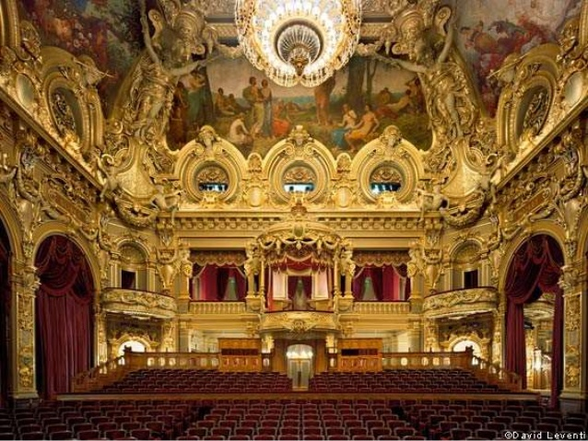
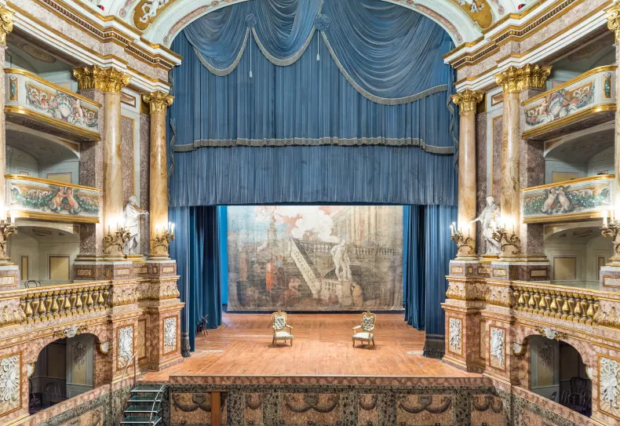
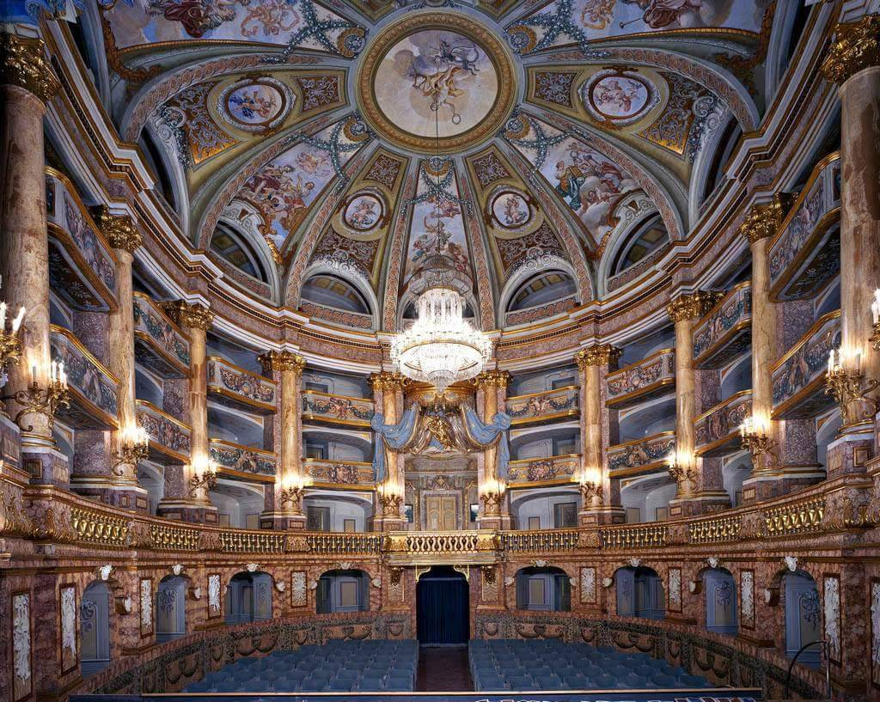
TEATRO DELLA REGGIA DI CASERTA
TEATRO DELLA REGGIA DI VERSAILLES

Slide 13
6. L’ORATORIO (dal nome del luogo vicino alla Chiesa, dove spesso si cantava)
E’ come il Melodramma, ma con alcune differenze:
Gli argomenti sono SACRI, tratti dalla Bibbia o dalla vita dei Santi;
Non vengono usati costumi e scenografie;
C’è un narratore che racconta la storia;
C’è un coro che esegue brani polifonici.
Anche nell’Oratorio i cantanti solisti eseguono delle melodie accompagnate.
Ha un grande successo e viene eseguito anche nei palazzi.
Dall’Italia si diffonde nel resto dell’Europa nel corso del ‘700.

Slide 14
MUSICA STRUMENTALE
TECNICHE COMPOSITIVE ED ESECUTIVE
CONTRAPPUNTO Melodie che si intrecciano
POLIFONIA Melodie eseguite contemporaneamente
BASSO CONTINUO Accompagnamento, improvvisato su uno schema predefinito, per canto e melodia eseguita da strumenti; generalmente realizzato da clavicembalo, violoncello, viola da gamba o fagotto
FORME MUSICALI
CONCERTO alterna movimenti lenti e veloci
Da camera: eseguito nei saloni dei palazzi; inizia con il tempo veloce
Da Chiesa: per cerimonie liturgiche; inizia con il tempo lento (adagio o grave) perché è più solenne
CONCERTO GROSSO per orchestra di 10-15 elementi, divisa in CONCERTINO (piccolo gruppo, 2 violini e basso continuo, che eseguono parti più difficili) e GROSSO (resto dell’orchestra con basso continuo, che eseguono parti più semplici)
CONCERTO SOLISTA nasce agli inizi del ‘600, eseguito da 1 strumento solista (di solito violino) e orchestra; ha 3 tempi (Allegro-Adagio-Allegro); Vivaldi è tra più grandi compositori per questa forma
SUITE successione di danze lente e veloci. Nella seconda metà del ‘600 si stabilisce forma fissa:
PRELUDIO O OUVERTURE
ALLEMANDA – CORRENTE – SARABANDA – GIGA
(facoltative) MINUETTO – BOURRE’E – GAVOTTA
Scritte per 1 solo strumento o per orchestra.

Slide 15
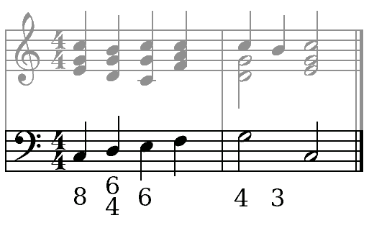
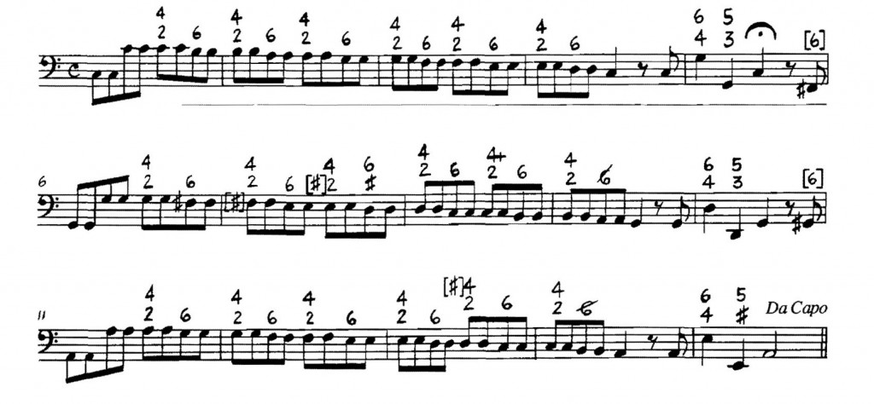
ESEMPI DI BASSO CONTINUO

Slide 16
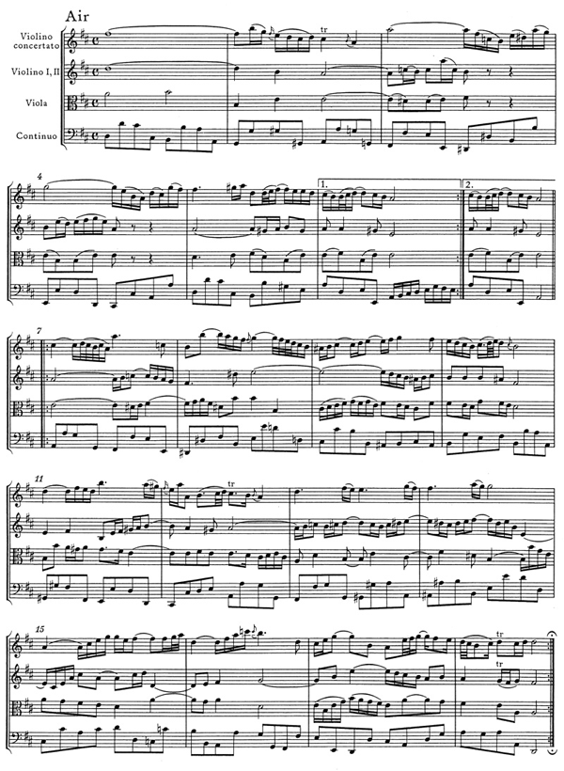
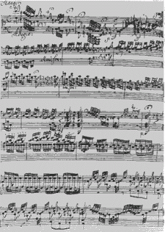
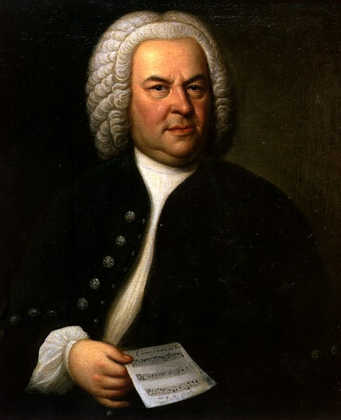
JOHAN SEBASTIAN BACH (Eisenach 1685-Lipsia 1750)
Stile: personale, molto sobrio che si allontana da quello dell’epoca.
Opere: sia sacre che profane; molte opere didattiche.

Slide 17
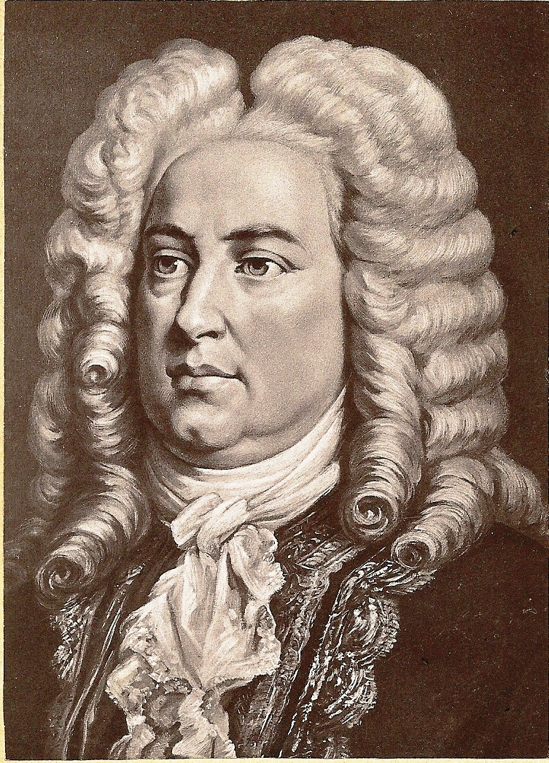
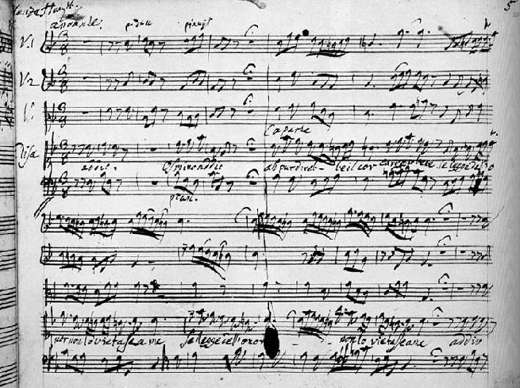
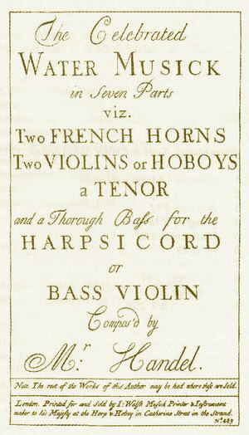
GEORG FRIEDRICH HAENDEL (HALLE 1685 – LONDRA 1759)
Stile: musica grandiosa che rispecchia quella del periodo.
Opere: si dedica molto al Melodramma e all’Oratorio; compone anche concerti e suites orchestrali.

Slide 18
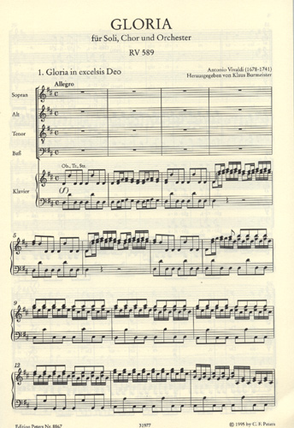
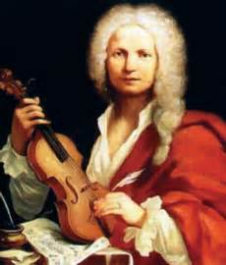
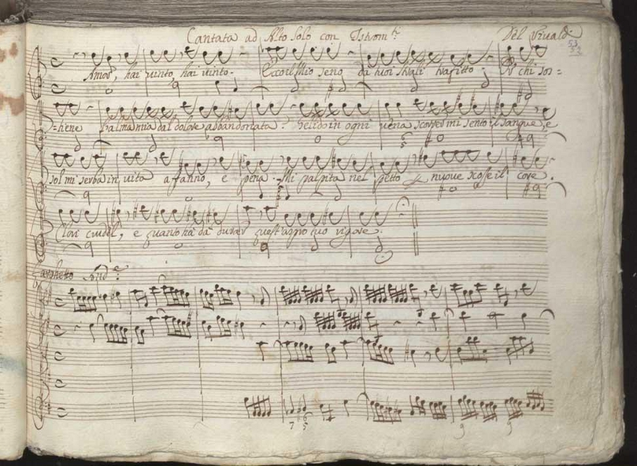
ANTONIO VIVALDI (VENEZIA 1678 – VIENNA 1741)
Stile: grande vivacità ritmica e ricchezza effetti timbrici.
Opere: musica strumentale (450 concerti) e melodrammi.

